Slide 1
Spent Workshop Módulo V
Javier Suárez

Slide 2


Javier Suárez Ruiz
Xamarin Team Lead at Plain Concepts
Microsoft MVP
Xamarin MVP
Blog: http://geeks.ms/blogs/jsuarez
Email: javiersuarezruiz@hotmail.com
Twitter: @jsuarezruiz

Slide 3
Mobile DevOps
Integración Continua
¿Qué es?
DEMO
HockeyApp & Mobile Center
¿Qué es?
Entrega continua
DEMO
Analíticas
DEMO

Slide 4
“Mobile DevOps”

Slide 5

¿INTEGRACIÓN CONTINUA?
¿Qué es?
La integración continua consiste en hacer integraciones automáticas de un Proyecto lo más a menudo possible para así detector fallos cuantos antes.
Entendemos por integración la compilación y ejecución de pruebas.
Wikipedia

Slide 6




INTEGRACIÓN CONTINUA
Workflow
Repositorio de código
Servidor BUILD
2º
Build
App
Código
Ejecutar tests Unitarios
3º
Tests Unitarios
1º
Commit
Resultados
Desarrollador

Slide 7
¿QUÉ NOS APORTA LA INTEGRACIÓN CONTINUA?
Beneficios
“La integración continua no evitará que se produzcan bugs, pero si nos permite encontrarlos y solucionarlos de una forma dramáticamente más fácil”
Martin Flowler

Slide 8

¿QUÉ NOS APORTA LA INTEGRACIÓN CONTINUA?
Beneficios. Encontrar errores más rápido!
Detectar errores con mayor rapidez y antelación.
Más sencillo de corregir.
Más barato.

Slide 9

¿QUÉ NOS APORTA LA INTEGRACIÓN CONTINUA?
Beneficios. Minimiza problemas en Merges.
Una integración continua con Builds frecuentes tiende a forzar Commits más pequeños.
Más fácil de hacer rollback.

Slide 10

¿QUÉ NOS APORTA LA INTEGRACIÓN CONTINUA?
Beneficios. En mi máquina funciona…
Consistencia. Builds reproducibles.
La App funcionará en cualquier entorno con las mismas condiciones.
Evitamos la “contaminación de la Build”

Slide 11

VENTAJAS INTEGRACIÓN CONTINUA
Poder desplegar en cualquier momento
Necesitamos entregar una version al cliente…
¿Para cuando?
AHORA

Slide 12
Integración Continua con VSTS con Apps Xamarin

Slide 13
Visual Studio Team Services (VSTS) / TFS
Control de código
Git y Team Foundation Version Control (TFVC)
Repos privados ilimitados
Agile Planning
Work item tracking
Kanban, backlogs, task boards
Integración Continua
Agentes de build Cloud-hosted
Soporte de build para todas las plataformas móviles
Integración con test clouds

Slide 14
VSTS, Pull Request y CI

Slide 15
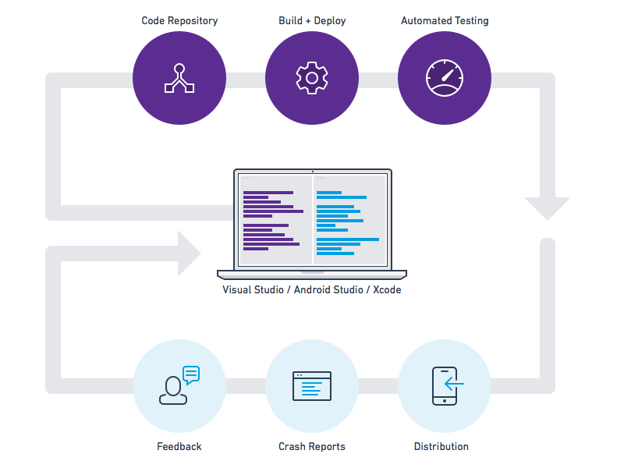
Entrega Continua
¿Cómo obtener feedback de los testers de forma rápida t efectiva en cada build?
Recomendaciones:
Preparar programa de betas para recopilar feedback
Automatizar el despliegue de nuevas builds desde el server de integración continua
Monitorear los reportes de errores para capturer problemas cuanto antes

Slide 16
HockeyApp

Slide 17




HockeyApp – Las claves
Reporte de errores
Métricas
Sube las builds, notica a usuarios, instala la app en dispositivos
Entender como usan la app los usuarios
Distribución de betas
Tracking de la calidad de la app y obten reports de errores

Slide 18
Distribución de betas
Distribución sencilla de builds s los beta testers o usuarios
Distribuye y actualize las apps vía web
Gestión de usuarios y equipos para limitar el nivel de acceso

Slide 19
Distribución continua

Slide 20
Monitorización continua
¿Cómo mejorar la app y entender como los usuarios la utilizán?
Recomendaciones:
Tracking de descargas, errors etc
Instrumentazión de la app con eventos personalizados para entender major como se usa la app
?

Slide 21
Reportes de errores
Con HockeyApp, podemos entender dónde, cómo y con que frecuencia ocurren los errores
Obtener reportes de errores de builds no .Net

Slide 22
Monitorización continua

Slide 23
Live Update
Crash Reporting
A/B Testing
Storage
Identity
Push Notifications
Remote Config.
Tables

Slide 24
Visual Studio Mobile Center
Push Notifications
A/B Testing
Mission control para mobile apps
Crash Reporting
Remote Config.
Identity
Continuous build, testing, y monitorización
para Apps móviles
Storage
Live Update
Tables
:-)

Slide 25
Mobile Center

Slide 26
Entonces, ¿qué nos aporta “Mobile DevOps”?
Automatización de nuestras build y proceso de release utilizando VSTS
Mantener la calidad de la app con el uso de tests (Perfecto Mobile, Xamarin Test Cloud)
Capturar reports de errores y uso desde HockeyApp

Slide 27

CONCLUSIONES INTEGRACIÓN CONTINUA
¿Qué hemos aprendido?
Automatización
Commits más frecuentes
Builds continuas, se detectan fallos más rápido
No se sube código que rompa la Build
Corrección de bugs con mayor facilidad y rapidez
Build en cualquier entorno destino

Slide 28
Preguntas y respuestas.
¿Dudas?
P&R

Slide 29
Spent Workshop Módulo V
Javier Suárez

